Slide 1


Stage d’insertion en entreprise
Présentation orale: Thomas Anizet
Maître de stage : Mr Liran LERMAN
Superviseur : Mme Clémence FLEMAL
Chez THALES, sur le site de TUBIZE, du 17 Septembre au 27 Octobre 2018
Notes:
Bonjour !
Nous voici arrivés au terme de ces 6 semaines de stage et je vais aujourd’hui vous présenter les différentes tâches réalisées durant ces 6 semaines d’immersion en entreprise !

Slide 2
3.
ALGORITHME AES
4.
SIDE-CHANNEL ATTACKS
5. SIMULATIONS MATLAB & attaque réelle
6.
CONTRE-MESURES
3. ALGORITHME AES
4. SIDE-CHANNEL ATTACKS
7.
CONCLUSION
1.
ENTREPRISE
2.
CHIFFREMENT
5. SIMULATIONS MATLAB
6. CONTRE-MESURES
Contenu = objectifs de stage
Environnement de stage
Chiffrement
Algorithme AES
Side-channel attacks
Simulations MATLAB et attaque réelle
Contre-mesures
Conclusion

Slide 3
3.
ALGORITHME AES
4.
SIDE-CHANNEL ATTACKS
5. SIMULATIONS MATLAB & attaque réelle
6.
CONTRE-MESURES
3. ALGORITHME AES
4. SIDE-CHANNEL ATTACKS
7.
CONCLUSION
1.
ENTREPRISE
2.
CHIFFREMENT
5. SIMULATIONS MATLAB
6. CONTRE-MESURES
→ Passé prestigieux :
→ En 2000, organisation en 3 pôles :
Défense ;
Aéronautique ;
Technologies de l’information et des services.
1998
2007
Notes:
Thales hérite d’un passé prestigieux, fruit d’unions entre diverses entreprises déjà bien connues à l’époque. Ce qu’il faut retenir de cette ligne du temps, c’est principalement 2 dates :
1968 : Union de 2 grandes sociétés pour former Thomason-CSF, ancien nom de Thales. Par la suite, Thales se développe, connait des hauts mais aussi des bas.
1998 : Accord de coopération avec 3 grandes entreprises : Alcatel, Dassault et Aérospatial. Grâce à cet accord, Thomson-CSF consolide son périmètre d’activités, ses positions concurrentielles dans la défense et l’électronique industrielle, ainsi que son implantation dans plusieurs pays européens
S’en suivent diverses acquisitions permettant à Thomson-CSF de bien se développer au point qu’en 2000, l’entreprise décide de modifier ses domaines d’activités. Elle met en place une organisation centrée sur 3 pôles. Cette même année, pour marquer le coup, elle change de nom et devient Thales. Cette structure est conservée jusqu’en 2007.
Après 2007, Thales décide d’opérer dans 5 domaines clés.
CFTH : Cette compagnie avait essentiellement pour but d’exploiter en France les brevets de la société américaine Thomson-Houston Electric Company, dans le domaine de la production et du transport de l’électricité.
Hotchkiss-Brandt : fabriquant d’appareils électroménagers, de voitures, d’armes et de munitions.
CSF et SFR : Toutes deux tiennent un rôle primordial dans le développement de la radiodiffusion, des radiocommunications sur ondes courtes, de l’électro-acoustique ainsi que du radar et de la télévision.
1998, Aérospatial, Alcatel, Dassault Industries et Thomson-CSF signent un accord de coopération grâce au gouvernement français. À l’issu de celui-ci, Thomson-CSF obtient les activités d’électronique professionnelle et de défense d’Alcatel et Dassault Electronique. De cette façon, Thomson- CSF consolide son périmètre d’activités, ses positions concurrentielles dans la défense et l’électronique industrielle, ainsi que son implantation dans plusieurs pays européens
En 2000, Thomson-CSF décide de modifier son organisation autour de 3 pôles.

Slide 4
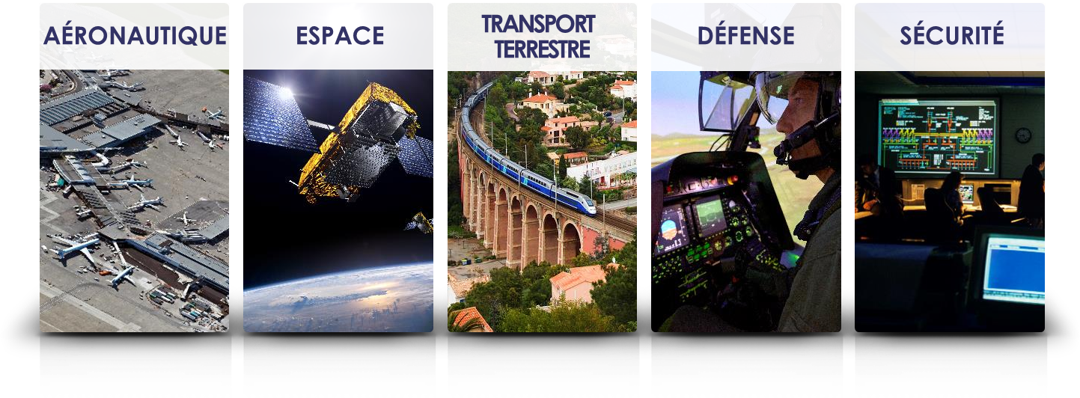
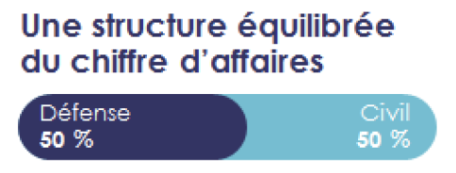
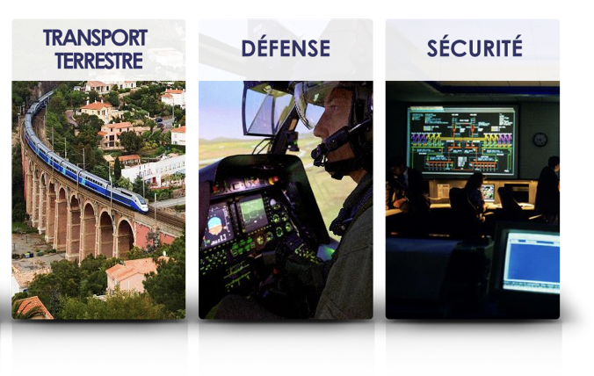
3.
ALGORITHME AES
4.
SIDE-CHANNEL ATTACKS
5. SIMULATIONS MATLAB & attaque réelle
6.
CONTRE-MESURES
3. ALGORITHME AES
4. SIDE-CHANNEL ATTACKS
7.
CONCLUSION
1.
ENTREPRISE
2.
CHIFFREMENT
5. SIMULATIONS MATLAB
6. CONTRE-MESURES
Groupe Thales
→ Domaines d’activité du groupe :
Dans le monde :
56 pays
64.000 employés
14.9 milliards €
731 millions en R&D
10ème acteur mondial dans la Défense
Domaines à Tubize
En Belgique : 7 sites dont Tubize
150 employés
30 millions €
Plus précisément, 3 compétences clés :
Systèmes de communication
Systèmes d’information
Protection de l’information
Branche du stage
Notes:
→ Systèmes de communication : équipements radio HF et VHF robustes et sécurisés (boîtes d’antennes, amplificateurs de puissance, coupleurs d’antennes) pour les communications terrestres, navales ou aéronautique, qu’elles soient civiles ou militaires.
→ Systèmes d’information : dispositifs de gestion d’urgence, d’information aux usagers de transports, BMS (Battlefield Management System ), soldat modernisé, vétronique (systèmes électroniques de navigation et de communication des véhicules militaires).
→ Protection de l’information : sécurisation des échanges de données et protection contre le vol et la publication de données confidentielles. C’est dans cette branche que j’ai pris place durant le stage.

Slide 5

3.
ALGORITHME AES
4.
SIDE-CHANNEL ATTACKS
5. SIMULATIONS MATLAB & attaque réelle
6.
CONTRE-MESURES
3. ALGORITHME AES
4. SIDE-CHANNEL ATTACKS
7.
CONCLUSION
1.
ENTREPRISE
2.
CHIFFREMENT
5. SIMULATIONS MATLAB
6. CONTRE-MESURES
Algorithme de chiffrement = fonctions mathématiques utilisées pour chiffrer du contenu confidentiel.
Exemples : RSA, AES, …
Algorithme de chiffrement
Clé de chiffrement
Message chiffré
Message clair
→ Device cryptographique = device supportant un algorithme de chiffrement.

Slide 6
3.
ALGORITHME AES
4.
SIDE-CHANNEL ATTACKS
5. SIMULATIONS MATLAB & attaque réelle
6.
CONTRE-MESURES
3. ALGORITHME AES
4. SIDE-CHANNEL ATTACKS
7.
CONCLUSION
1.
ENTREPRISE
2.
CHIFFREMENT
5. SIMULATIONS MATLAB
6. CONTRE-MESURES
Matrice State
Nouveau standard de chiffrement : AES
Caractéristiques :
Chiffrement symétrique
Clé secrète de 128 bits (192, 256 bits)
Blocs de données de 128 bits
Matrices de 4x4 : 1 élément = 1byte = 8 bits
Tour initial
AddRoundKey
1.SubBytes
2. ShiftRows
9 tours
3. MixColumns
4. AddRoundKey
ou
SubBytes
4 opérations principales : AddRoundKey, SubBytes, ShiftRows, MixColumns.
ShiftRows
Matrice State chiffrée
Tour final
AddRoundKey
Notes:
De façon plus visuelle, tous les calculs opérés par l’algorithme AES sont des calculs matriciels. C’est pq nous avons 2 matrices…
Ces matrices sont de taille 4x4 pour la simple et bonne raison que l’on traite des données et des clés de taille de 128 bits, i.e 16 bytes/octets et par conséquent les 16 éléments de la matrice correspondent aux 16 bytes de clé/données.

Slide 7
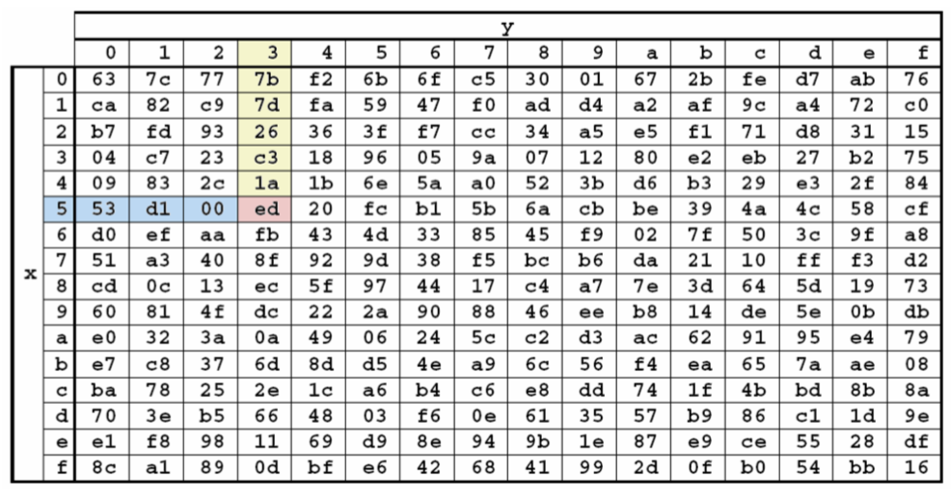
3.
ALGORITHME AES
4.
SIDE-CHANNEL ATTACKS
5. SIMULATIONS MATLAB & attaque réelle
6.
CONTRE-MESURES
3. ALGORITHME AES
4. SIDE-CHANNEL ATTACKS
7.
CONCLUSION
1.
ENTREPRISE
2.
CHIFFREMENT
5. SIMULATIONS MATLAB
6. CONTRE-MESURES
→ AddRoundKey :
Table Sbox
→ SubBytes :

Slide 8
3.
ALGORITHME AES
4.
SIDE-CHANNEL ATTACKS
5. SIMULATIONS MATLAB & attaque réelle
6.
CONTRE-MESURES
3. ALGORITHME AES
4. SIDE-CHANNEL ATTACKS
7.
CONCLUSION
1.
ENTREPRISE
2.
CHIFFREMENT
5. SIMULATIONS MATLAB
6. CONTRE-MESURES
→ Fin 1990 : nouvelle contrainte pour la conception de système informatique → Sécurité matérielle !
→ But d’un attaque physique : retrouver la clé de chiffrement !
→ Attaques passives
Attaque étudiée :
➔ Analyse de la consommation de puissance !
→ La consommation de puissance du device dépend :
Des opérations exécutées ;
Des données manipulées.
→ Plusieurs possibilités :
SPA (Simple Power Analysis) ;
DPA (Differential Power Analysis) ;
CPA (Correlation Power Analysis) ;
Par templates ;
…
➔ Attaque étudiée : CPA (Correlation Power Analysis) !

Slide 9
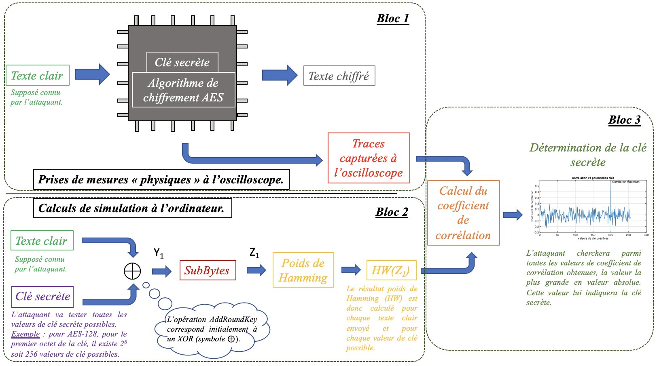
3.
ALGORITHME AES
4.
SIDE-CHANNEL ATTACKS
5. SIMULATIONS MATLAB & attaque réelle
6.
CONTRE-MESURES
3. ALGORITHME AES
4. SIDE-CHANNEL ATTACKS
7.
CONCLUSION
1.
ENTREPRISE
2.
CHIFFREMENT
5. SIMULATIONS MATLAB
6. CONTRE-MESURES
→ Principe CPA :
Notes:
Principe d’une attaque passive de type CPA. On retrouve sur la figure 3 grands blocs. Je vais détailler chacun de ses blocs un par un.
Le bloc 1 a pour but principal d’utiliser un oscilloscope afin de mesurer la consommation de puissance du device cryptographique lorsqu’il chiffre des données.
Le bloc 2 a pour objectifs principal d’utiliser un ordinateur afin de réaliser des calculs de simulation. Le résultat final du bloc 2 est en pratique une simulation de puissance.
Le bloc 3 a pour objectif principal de comparer les résultats du bloc 1 (i.e les traces de puissance) avec les résultats du bloc2 (i.e les simulations de puissance). Plus précisément, il va calculer la corréation entre ces 2 séries de résultats en vue de déterminer la valeur de la clé secrète.

Slide 10
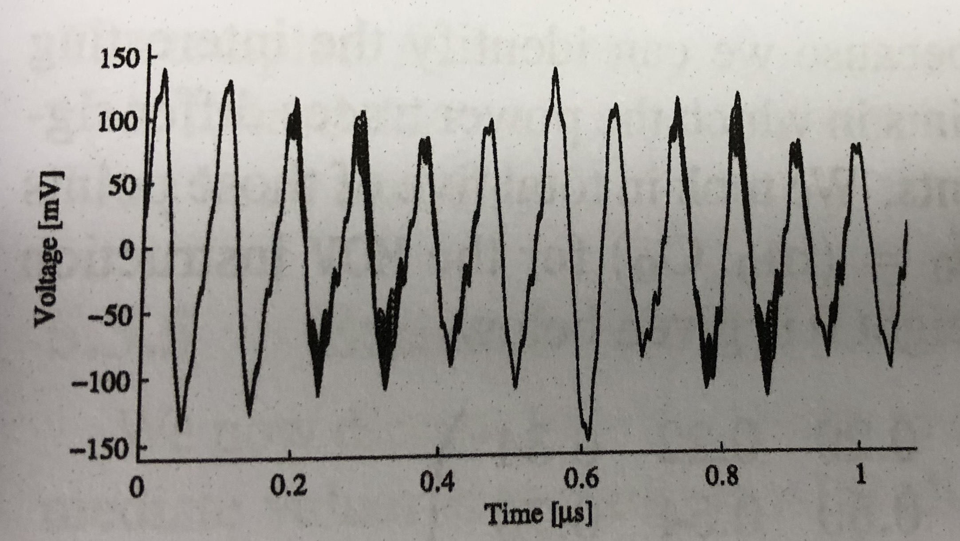
3.
ALGORITHME AES
4.
SIDE-CHANNEL ATTACKS
5. SIMULATIONS MATLAB & attaque réelle
6.
CONTRE-MESURES
3. ALGORITHME AES
4. SIDE-CHANNEL ATTACKS
7.
CONCLUSION
1.
ENTREPRISE
2.
CHIFFREMENT
5. SIMULATIONS MATLAB
6. CONTRE-MESURES
➔ Bloc 1 : Oscilloscope
Trace de puissance :
p(t) = u(t) . i(t)
p(t) = V_{DD} . V(t)/R

Slide 11
3.
ALGORITHME AES
4.
SIDE-CHANNEL ATTACKS
5. SIMULATIONS MATLAB & attaque réelle
6.
CONTRE-MESURES
3. ALGORITHME AES
4. SIDE-CHANNEL ATTACKS
7.
CONCLUSION
1.
ENTREPRISE
2.
CHIFFREMENT
5. SIMULATIONS MATLAB
6. CONTRE-MESURES
→ Principe CPA :

Slide 12
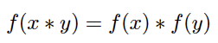

3.
ALGORITHME AES
4.
SIDE-CHANNEL ATTACKS
5. SIMULATIONS MATLAB & attaque réelle
6.
CONTRE-MESURES
3. ALGORITHME AES
4. SIDE-CHANNEL ATTACKS
7.
CONCLUSION
1.
ENTREPRISE
2.
CHIFFREMENT
5. SIMULATIONS MATLAB
6. CONTRE-MESURES
➔ Bloc 2 : Simulations ordinateur
Fonction linéaire :
→ Deux simulations :
Simulation de l’algorithme AES ;
Simulation de la consommation de puissance = modèle de puissance
SubBytes est une fonction non-linéaire = nécessite moins de traces pour retrouver la clé.
→ Modèles de puissance :
Distance de Hamming (HD)
Poids de Hamming (HW)
Modèle de puissance = modèle qui prédit la consommation de puissance du device.
Ex. : HW(10101010) = 4
N messages clairs connus.
Plaintexts
Y₁
Z₁
SubBytes
Modèle (poids de Hamming)
Clés potentielles
Clé secrète

Slide 13
3.
ALGORITHME AES
4.
SIDE-CHANNEL ATTACKS
5. SIMULATIONS MATLAB & attaque réelle
6.
CONTRE-MESURES
3. ALGORITHME AES
4. SIDE-CHANNEL ATTACKS
7.
CONCLUSION
1.
ENTREPRISE
2.
CHIFFREMENT
5. SIMULATIONS MATLAB
6. CONTRE-MESURES
→ Principe CPA :

Slide 14
3.
ALGORITHME AES
4.
SIDE-CHANNEL ATTACKS
5. SIMULATIONS MATLAB & attaque réelle
6.
CONTRE-MESURES
7.
CONCLUSION
1.
ENTREPRISE
2.
CHIFFREMENT
3. ALGORITHME AES
4. SIDE-CHANNEL ATTACKS
5. SIMULATIONS MATLAB
6. CONTRE-MESURES
Bloc 3 : Calculs de corrélation
→ Coefficient de corrélation :
mettre en évidence une liaison entre deux types de séries de données statistiques.
Valeurs [-1 ; 1].
Forte liaisons si coefficient proche de 1 (valeur absolue).

Slide 15
3.
ALGORITHME AES
4.
SIDE-CHANNEL ATTACKS
5. SIMULATIONS MATLAB & attaque réelle
6.
CONTRE-MESURES
3. ALGORITHME AES
4. SIDE-CHANNEL ATTACKS
7.
CONCLUSION
1.
ENTREPRISE
2.
CHIFFREMENT
5. SIMULATIONS MATLAB
6. CONTRE-MESURES
→ Simulation
(10 traces)
(100 traces)
(1000 traces)

Slide 16
3.
ALGORITHME AES
4.
SIDE-CHANNEL ATTACKS
5. SIMULATIONS MATLAB & attaque réelle
6.
CONTRE-MESURES
3. ALGORITHME AES
4. SIDE-CHANNEL ATTACKS
7.
CONCLUSION
1.
ENTREPRISE
2.
CHIFFREMENT
5. SIMULATIONS MATLAB
6. CONTRE-MESURES

Slide 17
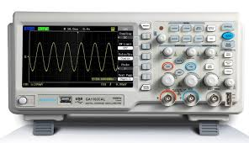
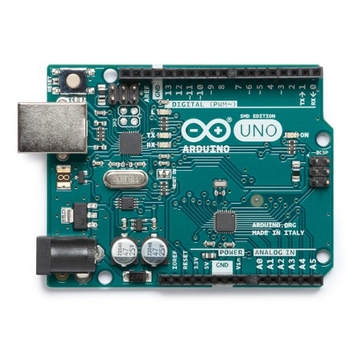
3.
ALGORITHME AES
4.
SIDE-CHANNEL ATTACKS
5. SIMULATIONS MATLAB & attaque réelle
6.
CONTRE-MESURES
3. ALGORITHME AES
4. SIDE-CHANNEL ATTACKS
7.
CONCLUSION
1.
ENTREPRISE
2.
CHIFFREMENT
5. SIMULATIONS MATLAB
6. CONTRE-MESURES
→ Attaque réelle
Objectif : retrouver la clé de chiffrement (Arduino).
Données :
Traces de puissance
Textes clairs
Traces de puissance
(Connu de l’attaquant)
Textes clairs
Textes chiffrés
(Connu de l’attaquant)
Algorithme AES
Clé secrète
(Cherché par l’attaquant)

Slide 18
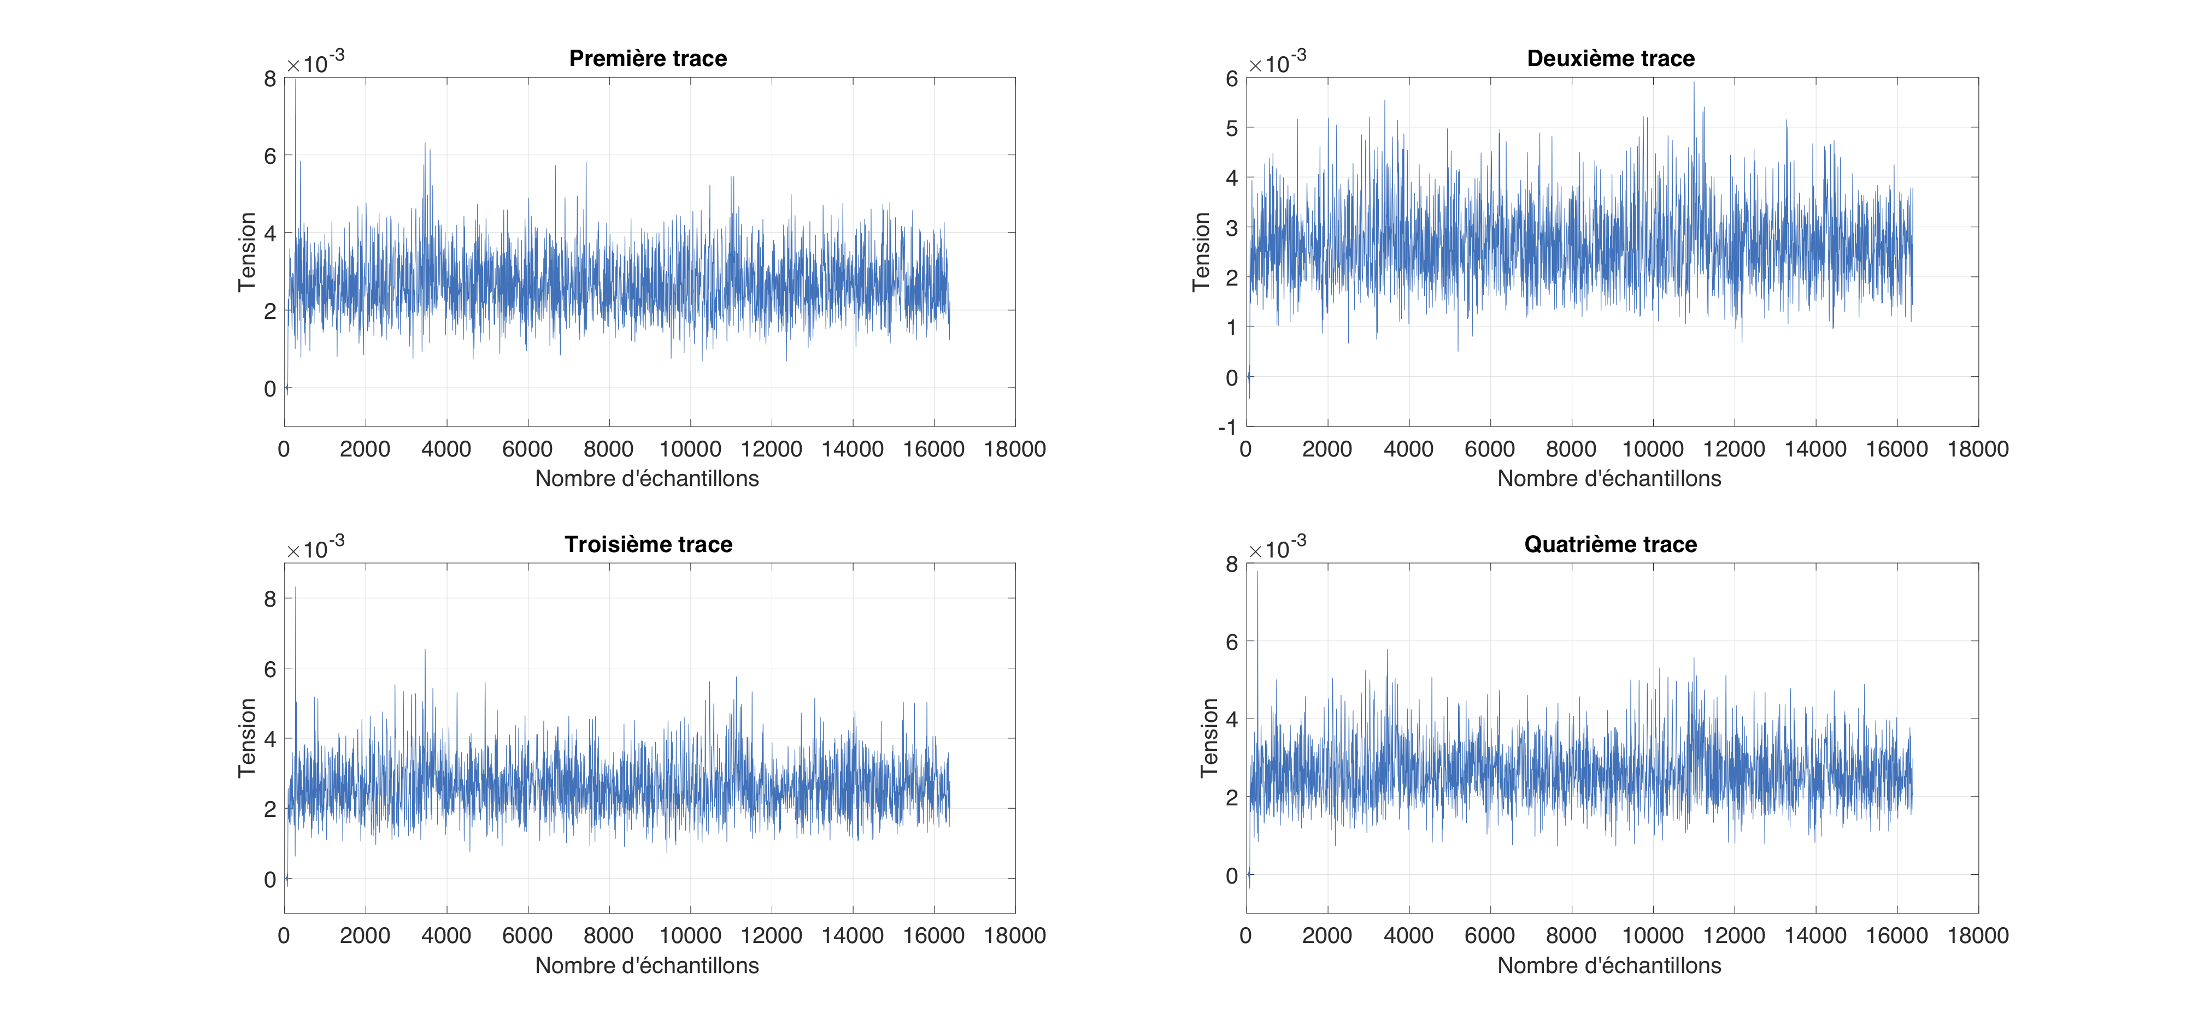
3.
ALGORITHME AES
4.
SIDE-CHANNEL ATTACKS
5. SIMULATIONS MATLAB & attaque réelle
6.
CONTRE-MESURES
3. ALGORITHME AES
4. SIDE-CHANNEL ATTACKS
7.
CONCLUSION
1.
ENTREPRISE
2.
CHIFFREMENT
5. SIMULATIONS MATLAB
6. CONTRE-MESURES
→ Traces capturées à l’oscilloscope

Slide 19
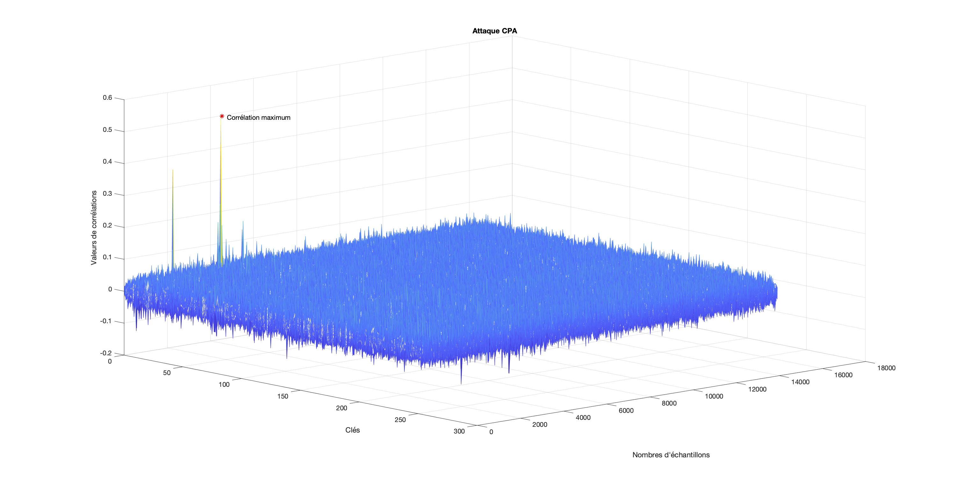
3.
ALGORITHME AES
4.
SIDE-CHANNEL ATTACKS
5. SIMULATIONS MATLAB & attaque réelle
6.
CONTRE-MESURES
3. ALGORITHME AES
4. SIDE-CHANNEL ATTACKS
7.
CONCLUSION
1.
ENTREPRISE
2.
CHIFFREMENT
5. SIMULATIONS MATLAB
6. CONTRE-MESURES
→ Résultats de l’attaque

Slide 20
3.
ALGORITHME AES
4.
SIDE-CHANNEL ATTACKS
5. SIMULATIONS MATLAB & attaque réelle
6.
CONTRE-MESURES
3. ALGORITHME AES
4. SIDE-CHANNEL ATTACKS
7.
CONCLUSION
1.
ENTREPRISE
2.
CHIFFREMENT
5. SIMULATIONS MATLAB
6. CONTRE-MESURES
➔ Conclusion : 1er byte de la clé secrète vaut 8.

Slide 21
3.
ALGORITHME AES
4.
SIDE-CHANNEL ATTACKS
5. SIMULATIONS MATLAB & attaque réelle
6.
CONTRE-MESURES
3. ALGORITHME AES
4. SIDE-CHANNEL ATTACKS
7.
CONCLUSION
1.
ENTREPRISE
2.
CHIFFREMENT
5. SIMULATIONS MATLAB
6. CONTRE-MESURES
➔ Contre-mesure Faking :
NEW : nouveau type de contre-mesure ! Masquer la valeur de clé par une valeur aléatoire.
But : Faire croire à l’attaquant que son attaque fonctionne en proposant une fake clé.
K_{Fake} = K_{Real} K_{Mask}
Plaintexts
Y₁
Z₁
Exécution normale de l’algorithme AES.
SubBytes
Vraie clé : K_{Real}
Clé secrète
Plaintexts
Y₁
Z₁
Exécution avec contre-mesure faking de l’algorithme AES.
SubBytes
Fausse clé : K_{Fake}
Clé secrète

Slide 22
3.
ALGORITHME AES
4.
SIDE-CHANNEL ATTACKS
5. SIMULATIONS MATLAB & attaque réelle
6.
CONTRE-MESURES
3. ALGORITHME AES
4. SIDE-CHANNEL ATTACKS
7.
CONCLUSION
1.
ENTREPRISE
2.
CHIFFREMENT
5. SIMULATIONS MATLAB
6. CONTRE-MESURES
Fake Key
True Key

Slide 23

Merci !
3.
ALGORITHME AES
4.
SIDE-CHANNEL ATTACKS
5. SIMULATIONS MATLAB & attaque réelle
6.
CONTRE-MESURES
3. ALGORITHME AES
4. SIDE-CHANNEL ATTACKS
7.
CONCLUSION
1.
ENTREPRISE
2.
CHIFFREMENT
5. SIMULATIONS MATLAB
6. CONTRE-MESURES
Découverte d’une entreprise
Nouvelles connaissances
Objectifs remplis
Suite : TFE

Slide 24
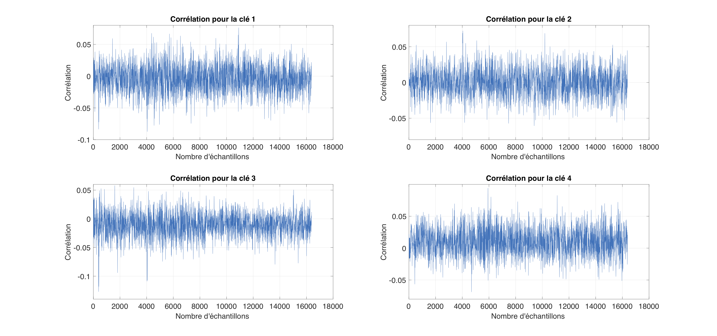
3.
ALGORITHME AES
4.
SIDE-CHANNEL ATTACKS
5. SIMULATIONS MATLAB & attaque réelle
6.
CONTRE-MESURES
3. ALGORITHME AES
4. SIDE-CHANNEL ATTACKS
7.
CONCLUSION
1.
ENTREPRISE
2.
CHIFFREMENT
5. SIMULATIONS MATLAB
6. CONTRE-MESURES

Slide 25
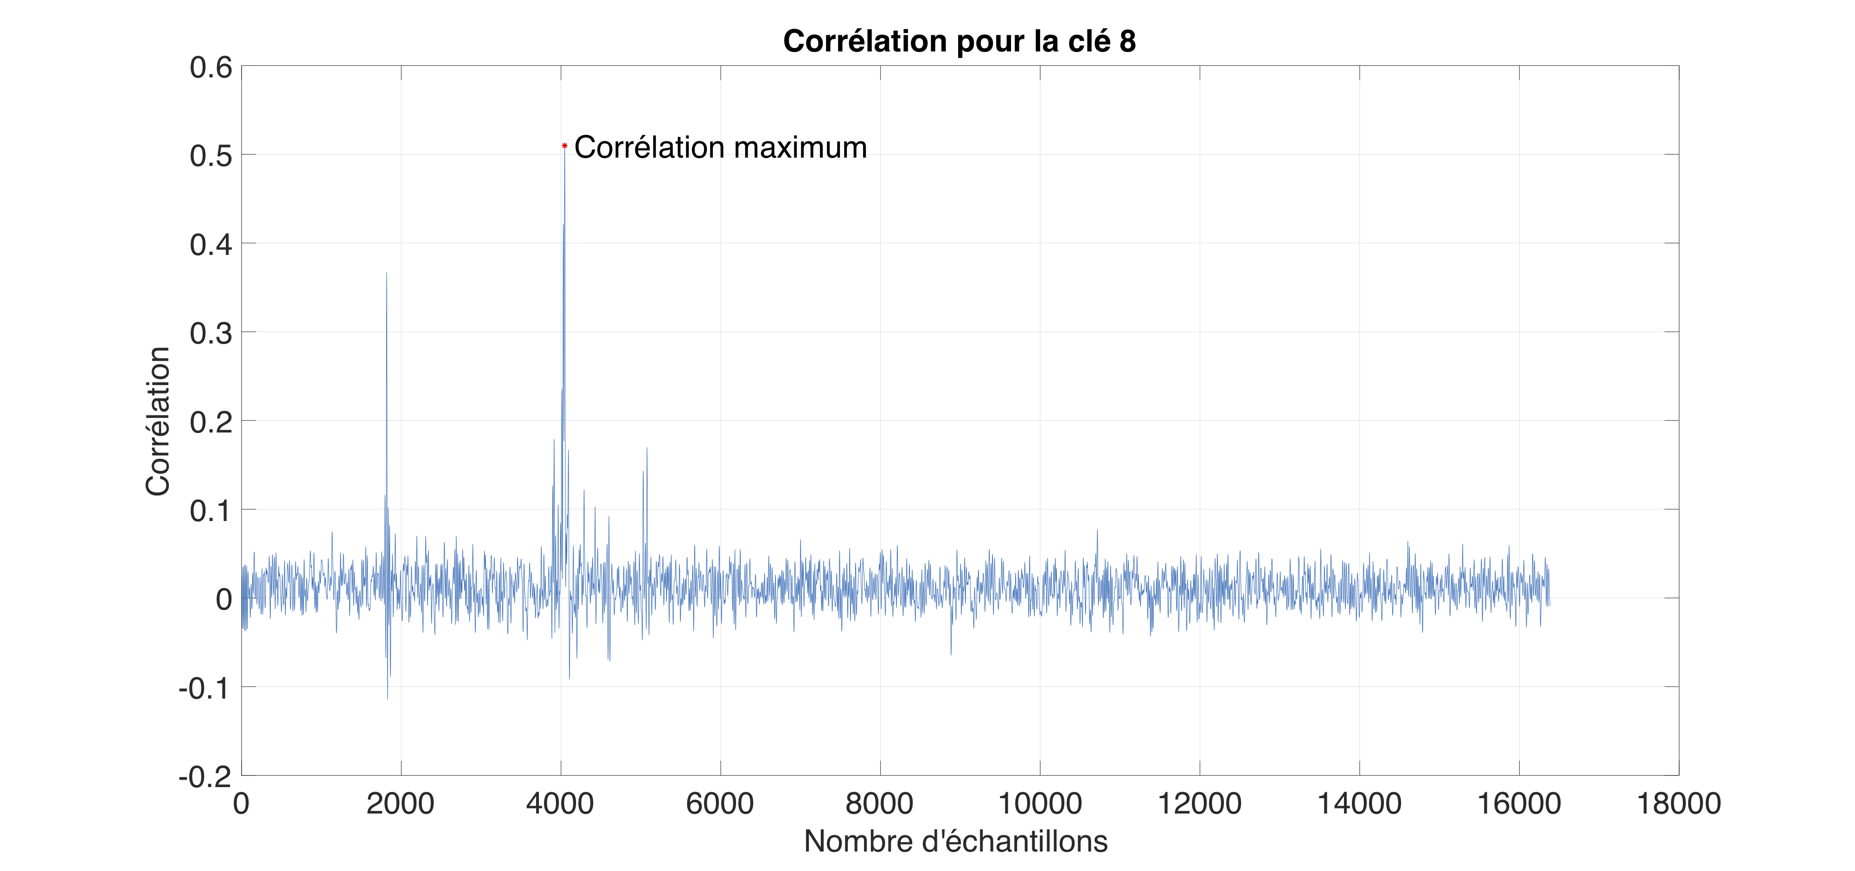
3.
ALGORITHME AES
4.
SIDE-CHANNEL ATTACKS
5. SIMULATIONS MATLAB & attaque réelle
6.
CONTRE-MESURES
3. ALGORITHME AES
4. SIDE-CHANNEL ATTACKS
7.
CONCLUSION
1.
ENTREPRISE
2.
CHIFFREMENT
5. SIMULATIONS MATLAB
6. CONTRE-MESURES
➔ Conclusion : 1er byte de la clé secrète vaut 8.

Slide 26
3.
ALGORITHME AES
4.
SIDE-CHANNEL ATTACKS
5. SIMULATIONS MATLAB & attaque réelle
6.
CONTRE-MESURES
3. ALGORITHME AES
4. SIDE-CHANNEL ATTACKS
7.
CONCLUSION
1.
ENTREPRISE
2.
CHIFFREMENT
5. SIMULATIONS MATLAB
6. CONTRE-MESURES
➔ 2 catégories de contre-mesures :
Type Hiding
Type Masking
Hiding : Rendre la consommation de puissance du device cryptographique indépendante des opérations exécutées et des données manipulées.
Masking : Une valeur intermédiaire masquée (V_{m}) est une valeur intermédiaire (V) cachée par une valeur aléatoire (m).
On va modifier les propriétés de puissance consommée !
Exemple : « Noise engines », etc…
V_{m} = V * m
V_{m} = V m
Masque booléen :
Masque arithmétique :
V_{m} = V + m
ou
V_{m} = V x m

